Slide 1



EJERCICIO ECONOMICO
2025

Slide 2
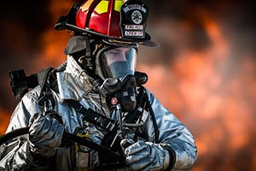
MISION
Ofrecer un mejor y eficiente servicio integral de seguridad, encaminado a prevenir, salvaguardar la vida y bienes de la comunidad; con acciones oportunas y eficientes en la lucha contra el fuego, rescate y salvamento; atender emergencias producto de los fenómenos naturales y/o antrópicos, con la preparación técnica de su personal en : emergencias médicas, respuesta inmediata, búsqueda y rescate en agua y en montaña, incendios forestales y estructurales, accidentes de tránsito, etc. en beneficio de la ciudadanía del Cantón Centinela del Cóndor.

Slide 3
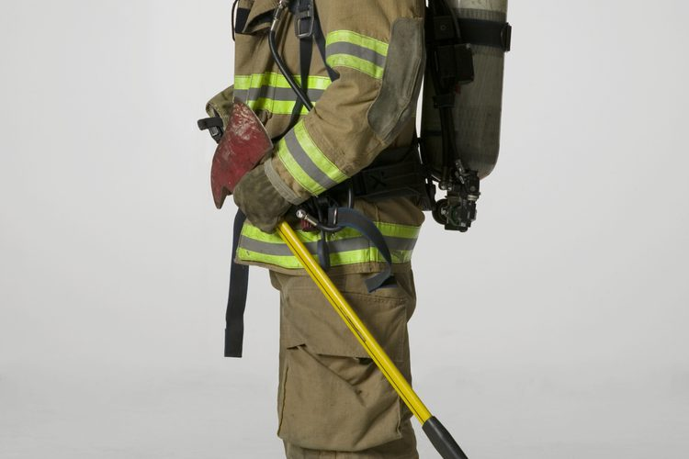
VISION
Constituirnos en una Entidad de Bomberos capacitados profesionalmente, con funcionarios que tengan una preparación acorde con las exigencias del mundo moderno y espíritu altruista, a fin de alcanzar los niveles óptimos de calidad y excelencia, especialmente en prevención y control de incendios, para la tranquilidad y satisfacción de la comunidad del Cantón Centinela del Cóndor.

Slide 4
GAD MUNICIPAL DEL CANTÓN CENTINELA
CÓNDOR
COMITE DE PLANIFICACION
SECRETAR
Í
A
JEFATURA
GENERAL
SEGUNDA JEFATURA
Á
REA ADMINISTRATIVA
Á
REA OPERATIVA
TESORER
Í
A
CONTABILIDA
JEFE DE
JEFE DE
PREVENCIÓ
GUARDIA
N
TALENTO
BOMBEROS
HUMANO
VOL
UNTARIOS

Slide 5
ATRIBUCIONES DEL COMITÉ DE ADMINISTRACION Y PLANIFICACION
ATRIBUCIONES
1. Aprobar la planificación estratégica institucional, el presupuesto institucional y sus reformas;
2. Supervisar la gestión administrativa y económica de la institución;
3. Aprobar los valores económicos que recibirá el cuerpo de bomberos conforme a la normativa
vigente;
4. Conferir reconocimientos y estímulos no económicos a los bomberos remunerados y voluntarios;
5. Las demás que se establezcan en el respectivo reglamento.

Slide 6
FUNCIONES DEL PRIMER JEFE
Cumplir y hacer cumplir la ley de sus reglamentos
Mantener al Cuerpo de Bomberos en óptimas condiciones de funcionamiento y medios para una eficiente atención al público.
Tender a la tecnificación del personal mediante la organización y asistencia a cursos periódicos de teoría y técnicas Bomberiles.
Recabar oportunamente de los organismos de recaudación de impuestos y tasas que beneficien al Cuerpo de Bomberos la entrega oportuna de los fondos.
Rendir la caución al posesionarse como jefe y la declaración de bienes.
Enviar anual mente las proformas presupuestarias con los requisitos legales solicitados por la dirección de gestión de Defensa contra incendios.
Presidir las sesiones del comité de planificación y disciplina y ordenar las convocatorias de las mismas.
Cumplir y hacer cumplir las disposiciones y directivas emanadas por el ministerio de inclusión económico social.
Suscribir la orden general en la que se publicaran los movimientos de altas, bajas incorporaciones, licencias, ascensos, comisiones, premios,

Slide 7
FUENTES DE FINANCIAMIENTO
1
2
3
Y DEL ART. 12 (COBRO DE TASAS) DE LA CODIFICACION DE LA LEY DE DEFENSA CONTRA INCENDIOS REFORMADA
SEGÚN LA LEY DE DEFENSA CONTRA INCENDIOS EN EL ARTICULO. 32.- (CONTRIBUCIONES DE USUARIOS DEL SERVICIO ELECTRICO).-
ART. 33 UNIFICACION DE LA CONTRIBUCION PREDIAL EN EL CERO PUNTO QUINCE POR MIL.

Slide 8
FUENTES DE FINANCIAMIENTO
EL CUERPO DE BOMBEROS DEL CANTON CENTINELA DEL CONDOR RECIBE LAS SIGUIENTES INGRESOS
TASAS:
CONTRIBUCIONES
RECAUDACIÓN DE IMPUESTO PREDIAL

Slide 9
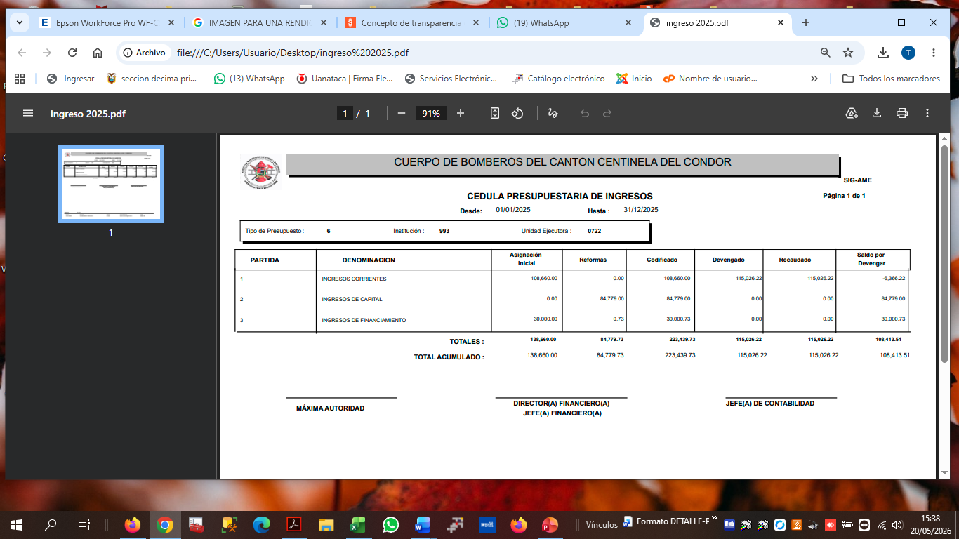
INGRESOS

Slide 10
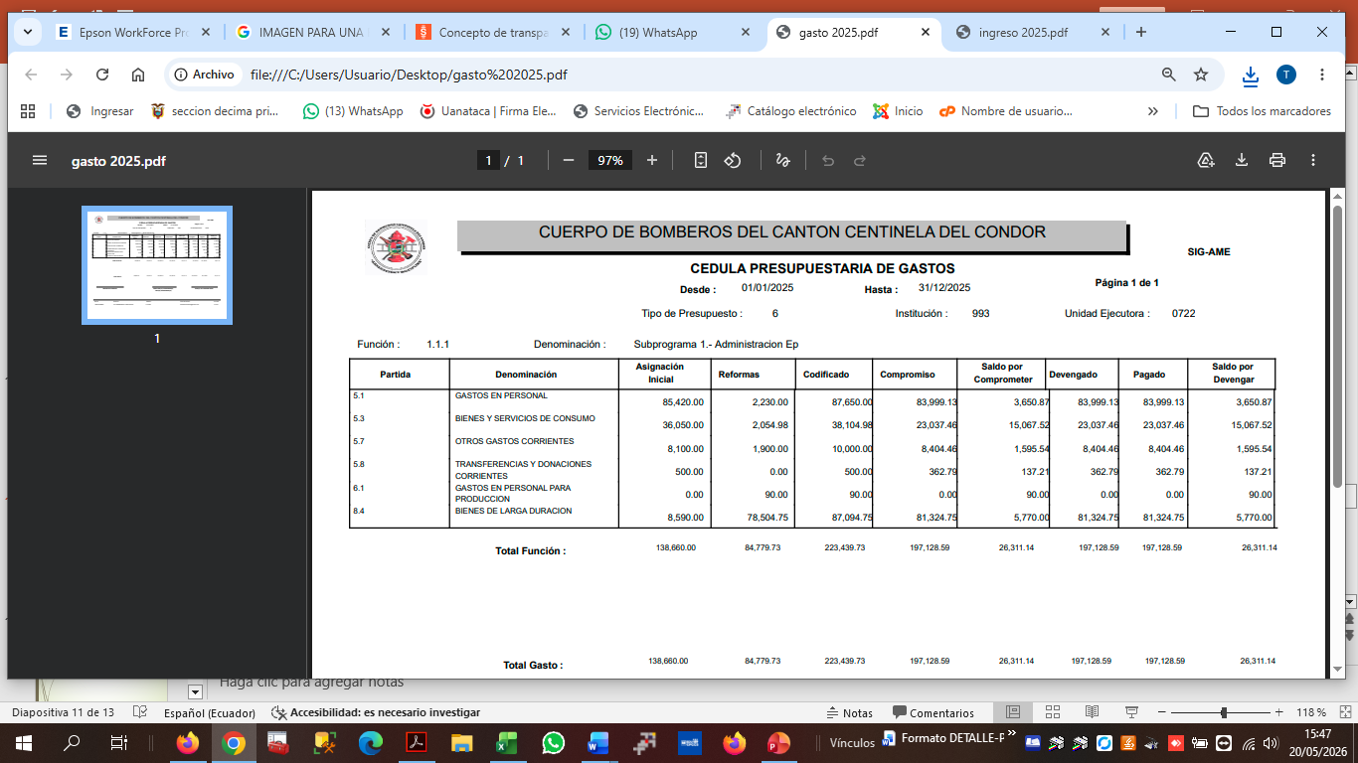
EGRESOS

Slide 11
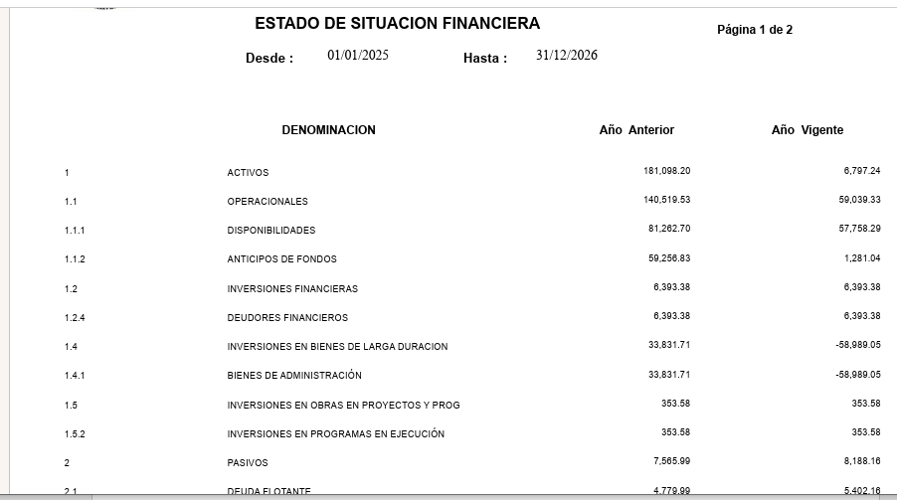
ESTADO DE SITUACION FINANCIERA

Slide 12
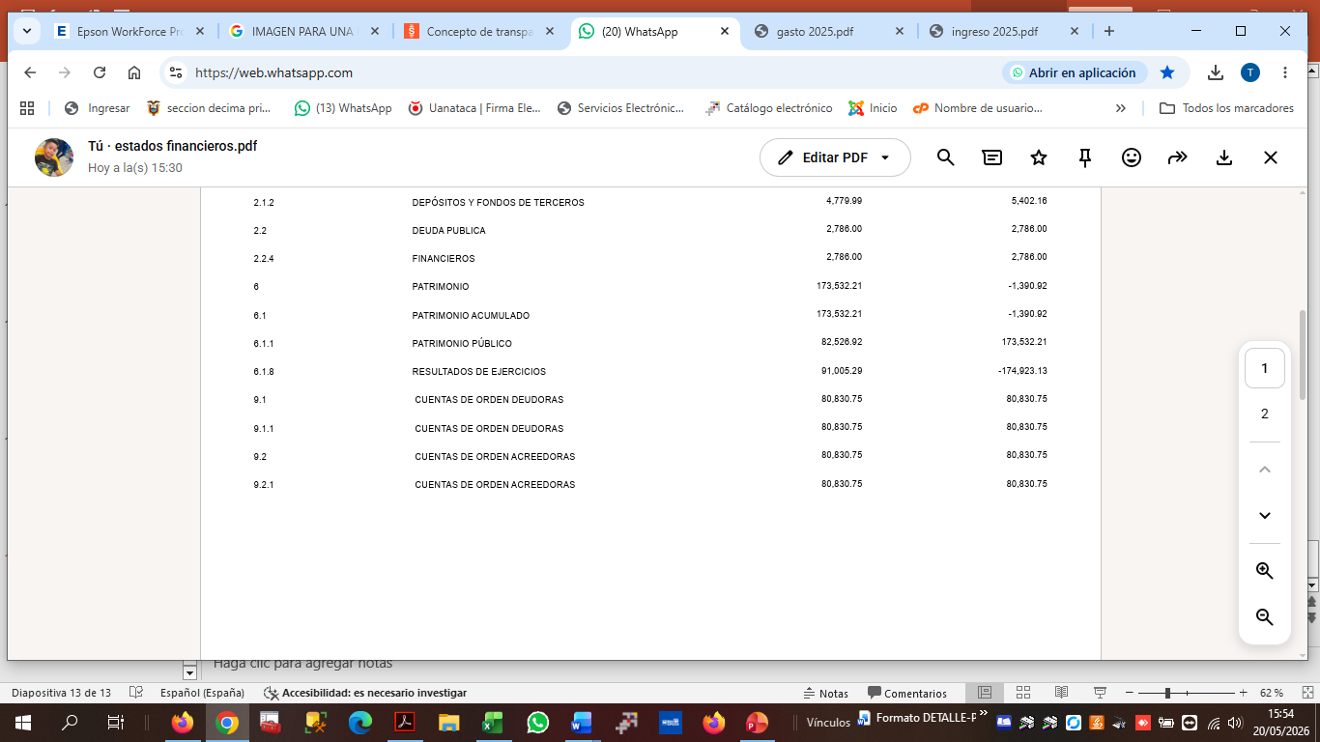
GRACIAS

Slide 13
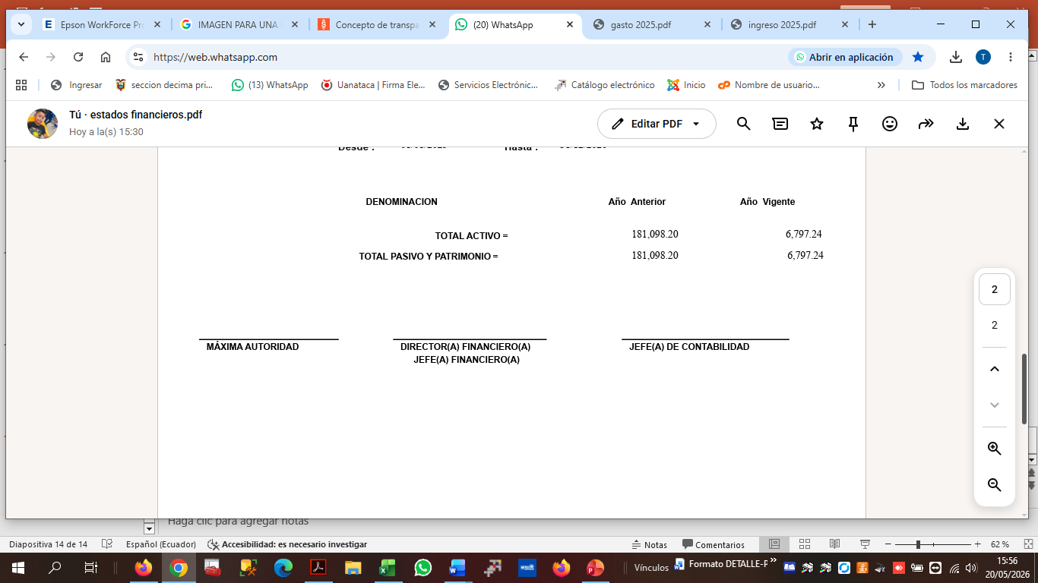

Slide 14
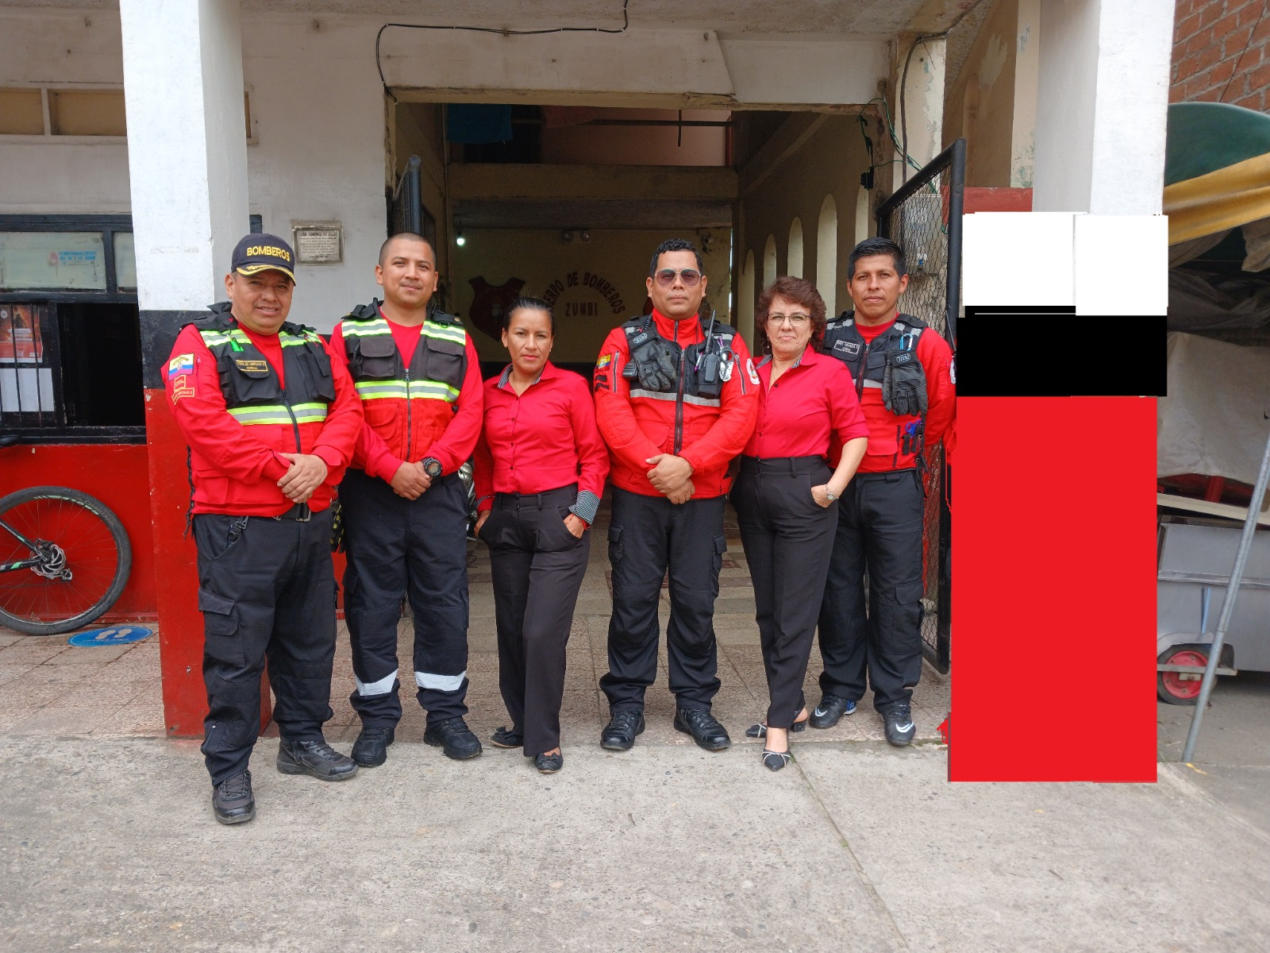
GRACIAS

